Slide 1
Diseño de Bases de Datos
1
Curso 2018
Notes:
1
1
1

Slide 2
Modelado Lógico- Introducción
2
El propósito de la generación de un modelo ER Lógico es convertir el esquema conceptual en un modelo más cercano a la representación entendible por el SGBD.
Recordemos que el diseño conceptual busca representar, de la forma más clara posible, las necesidades del usuario. Una vez cumplido este paso, el diseño lógico busca representar un esquema equivalente, que sea más eficiente para su utilización.
Notes:
2
2

Slide 3
Decisiones sobre el Diseño Lógico
Las decisiones sobre el diseño lógico están vinculadas, básicamente, con cuestiones generales de rendimiento y con un conjunto de reglas que actúan sobre características del esquema conceptual que no están presentes en los SGBD relacionales.
Notes:
3

Slide 4
Decisiones sobre el Diseño Lógico
- Resolver las Jerarquías
- Resolver Atributos Compuestos
- Resolver Atributos Polivalentes
Notes:
4

Slide 5
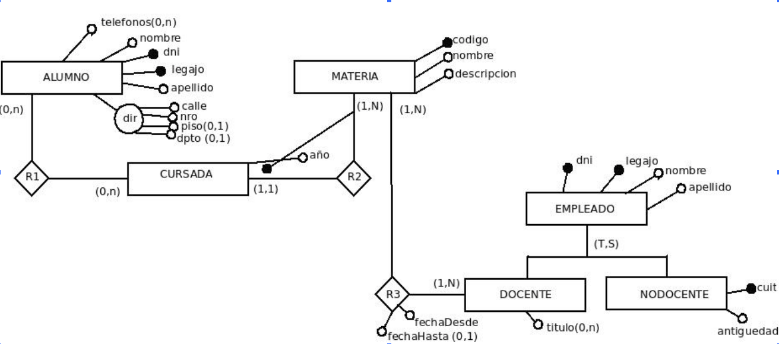
Modelo Conceptual
Notes:
5

Slide 6
Resolver Jerarquías
Total Exclusiva (T, E): Tres posibilidades, dejar todo, dejar sólo los hijos o dejar sólo al padre.
Total Superpuesta (T, S): Dos posibilidades, dejar todo o dejar sólo al padre. No se puede matar al padre.
Parcial Exclusiva (P, E): Dos posibilidades, dejar todo o dejar sólo al padre. No se puede matar al padre.
Parcial Superpuesta (P, S): Dos posibilidades, dejar todo o dejar sólo al padre. No se puede matar al padre.
Notes:
6

Slide 7
Resolver Jerarquías
apellido
nombre
legajo
dni
Empleado
(0,1)
(0,1)
EsUn
EsUn1
Titulos(0,n)
cuit
(1,1)
antiguedad
Docente
(1,1)
NoDocente
Si las entidades hijas no tienen identificador debo bajarlo desde el padre. Caso contrario es opcional - NoDocente puede no bajarlo, pero si lo baja no cruzarlo con cuil
Notes:
7
Explicar el concepto de identificador mínimo

Slide 8
Resolver Atributos Compuestos
Las dos formas más utilizadas para eliminar los atributos compuestos son:
- Considerar sólo los atributos individuales
- Considerar todo en un sólo atributo
¿CUAL ES LA MEJOR OPCIÓN? Ventajas y Desventajas
Notes:
8

Slide 9
Resolver Atributos Compuestos
- Considerar sólo los atributos individuales
- Considerar sólo los atributos individuales
Calle
Nro
Piso(0,1)
Dpto(0,1)
Calle
Alumno
El resto de los atributos
- Considerar todo en un solo atributo
dirección
Alumno
El resto de los atributos
Notes:
9

Slide 10
Resolver Atributos Polivalentes
Para resolver los atributos polivalentes se debe agregar una entidad y una interrelación.
Teléfonos (0,n)
Alumno
Observar cardinalidades
Teléfono
Todos los atributos de empleado
Teléfono
Alumno
posee
(0,n)
(0,n)
Notes:
10

Slide 11
Resolver Atributos Polivalentes
Para resolver los atributos polivalentes se debe agregar una entidad y una interrelación.
Titulos (0,n)
Docente
Observar cardinalidades
Titulo
Todos los atributos de empleado
Titulo
Docente
posee_titulo
(0,n)
(0,n)
Notes:
11

Slide 12
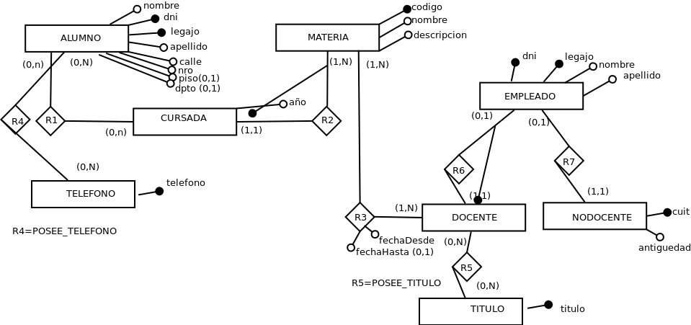
Modelo Lógico Final

